Slide 1
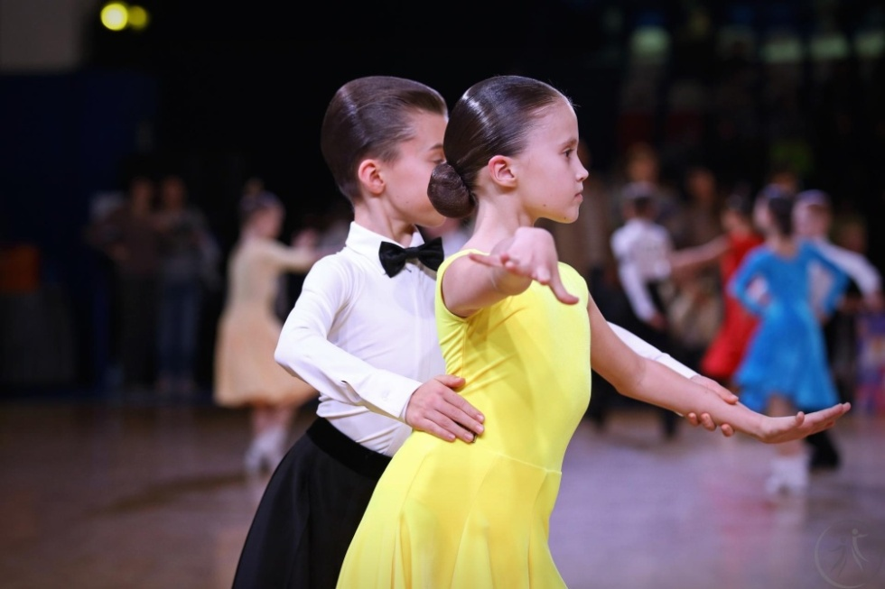
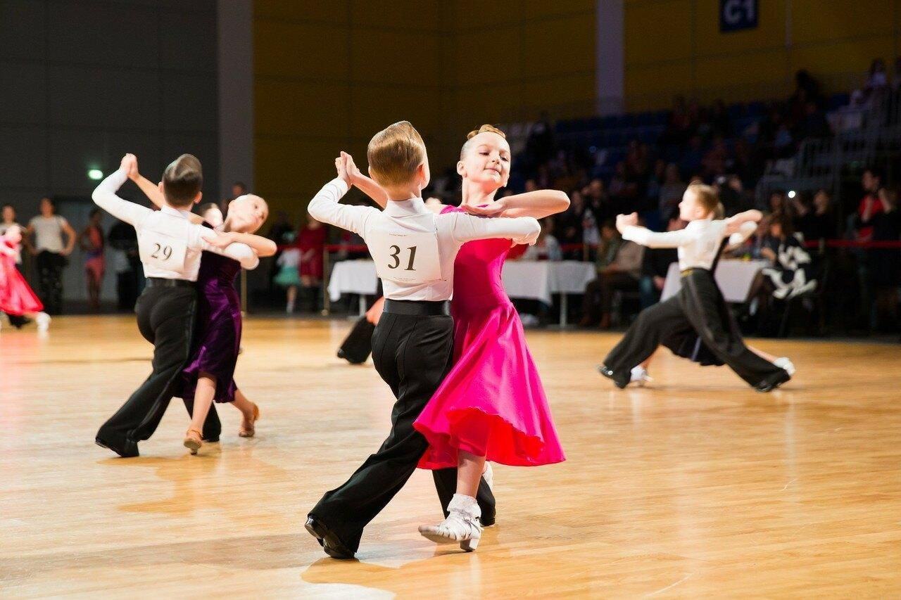
Влияние занятий танцевальным спортом на здоровье детей на начальном этапе обучения
ФГБОУ ВО «Волгоградская государственная академия физической культуры»
Выполнила:
студентка группы 203
Беликова Софья Сергеевна
Руководители:
Лущик Ирина Владимировна
Абдрахманова Ирина Владимировна

Slide 2
Положительное влияние танцев
Танцевальный спорт является уникальным видом спорта
Он не травмоопасный, поэтому им можно заниматься с самого раннего возраста, например, с 4-х лет
Танцы благотворно влияют на весь организм, укрепляя и совершенствуя его

Slide 3
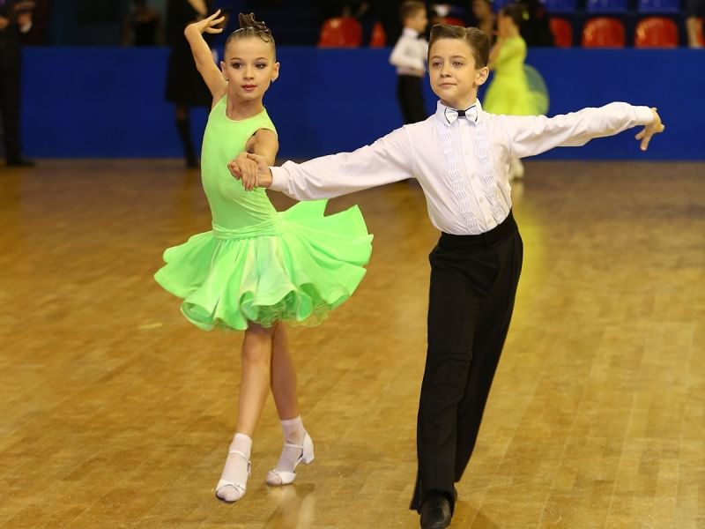
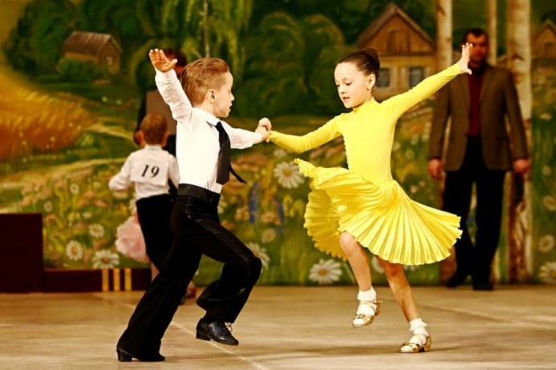
Танцы обеспечивают
правильную нагрузку на сердце
красивую и ровную осанку
оптимальную нагрузку на мышцы, суставы, сосуды

Slide 4
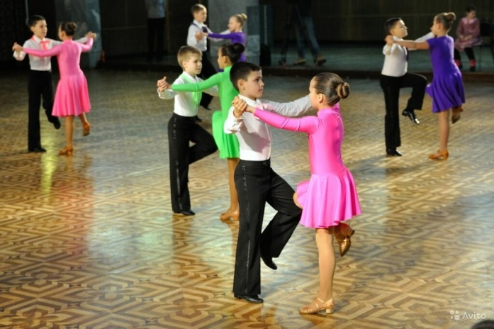
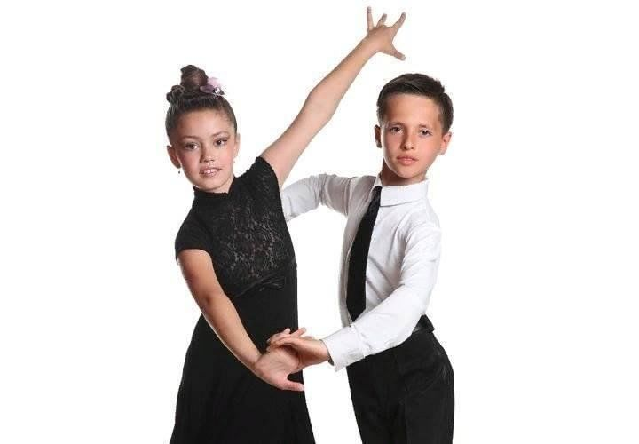
Танцы помогают:
улучшить музыкальный слух
найти общий язык со сверстниками
улучшить настроение
развиться физически и эстетически

Slide 5
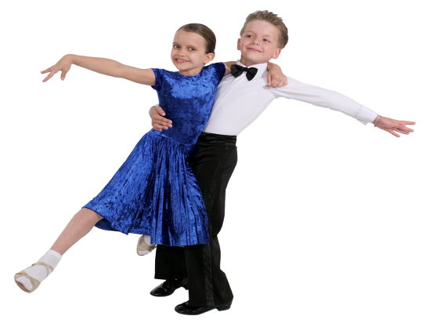
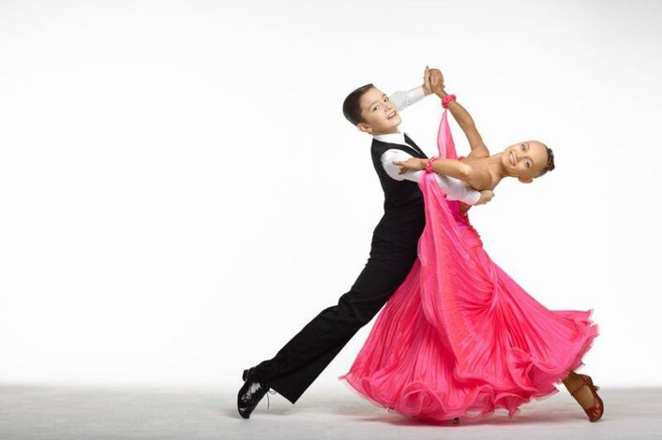
Биомеханические основы танцевального спорта
Биомеханика рассматривает действия танцора как системы взаимосвязанных активных движений
исследуются
механические причины
особенности двигательных действий
биологические причины

Slide 6
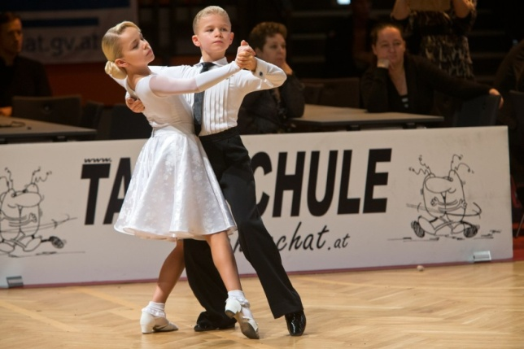
Двигаясь, вращаясь, поворачиваясь, танцевальная пара всегда взаимодействует с внешними и внутренними силами
В любом движении партнёры вращаются вокруг совместной оси
Это даёт возможность партнёрам легче осуществлять взаимодействие
Необходимо чувствовать сбалансированное состояние пары

Slide 7
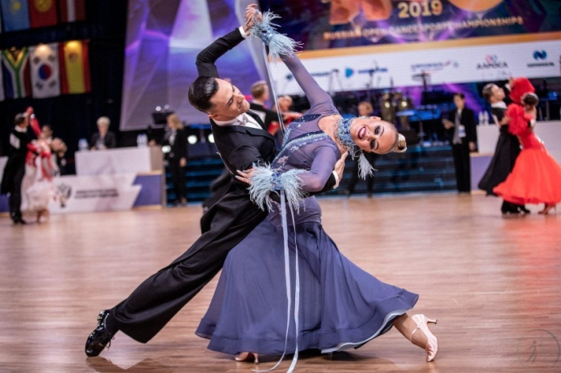
Понятия танцевального спорта
позиция противодвижения корпуса
ППДК
движение свободной стороны относительно опорной ноги
ПДК

Slide 8
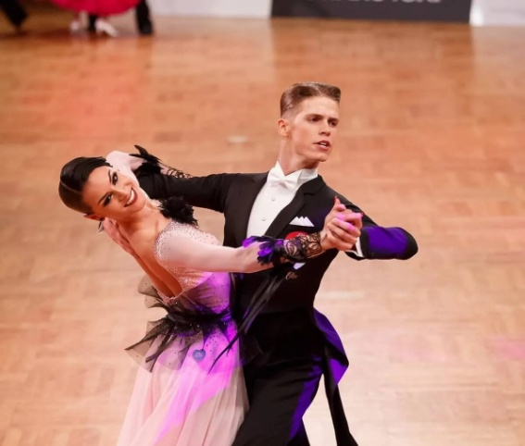
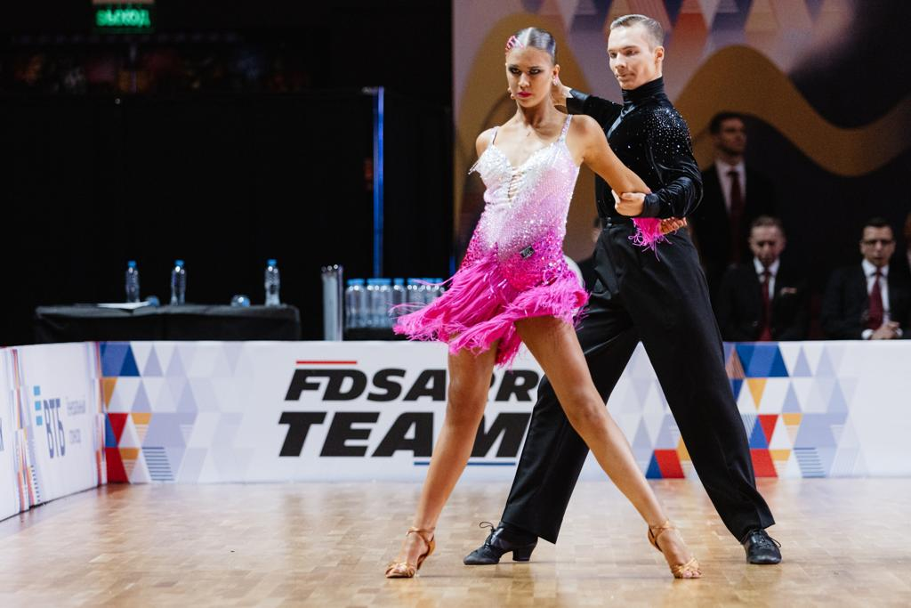
На танцоров действуют различные силы
такие, как:
Сила реакции опоры
Сила тяжести
Центростремительное ускорение
Центробежная сила

Slide 9
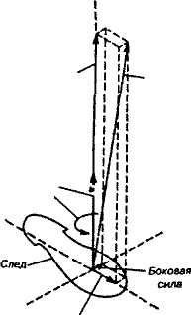
Рассмотрим действие силы реакции опоры
Если оба партнёра небрежно отнесутся к работе стопы, тогда векторы движения партнёров не будут совпадать
Момент направления будет приходиться на внутреннюю часть подушечки и тогда импульс энергии будет направлен в сторону от вектора движения

Slide 10
Значение знаний биомеханики для танцев
Понимание техники движения позволяет правильно оценивать, судить о величине и характере работы мышц, помогает определять влияние каждого упражнения на организм
Для чего это нужно знать
Анализ техники является необходимой предпосылкой для научного обоснования и рационализации методики обучения танцевальной техники

Slide 11
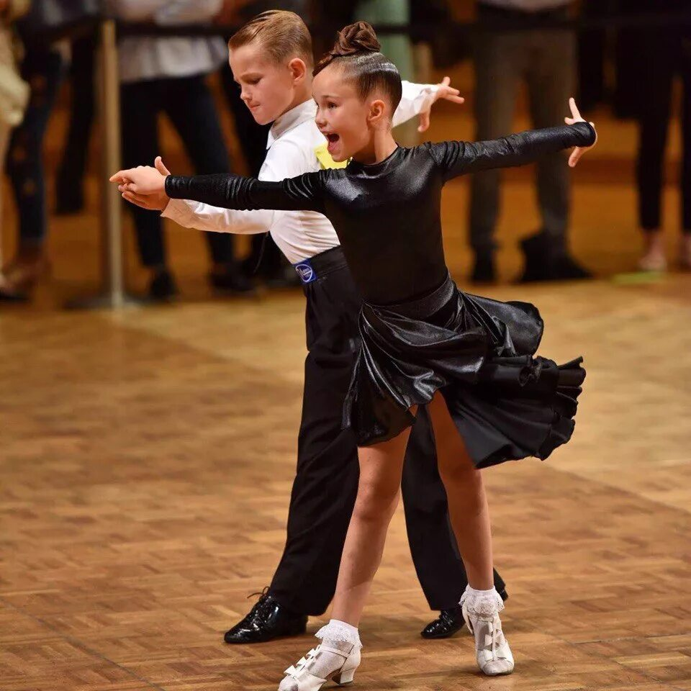
Значение знаний биомеханики для танцев
Знания необходимы для:
совершенствования техники исполнения
творческой работы в области танцевального спорта
изучения закономерности движений

Slide 12
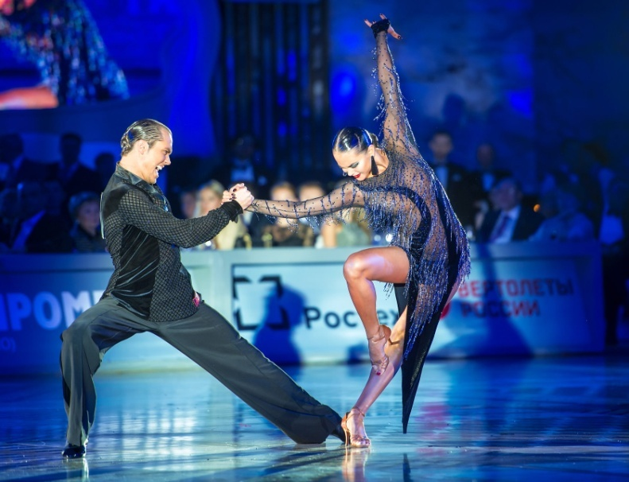
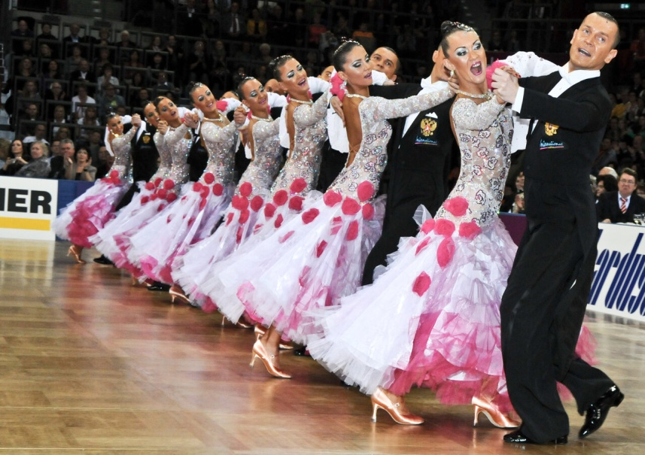
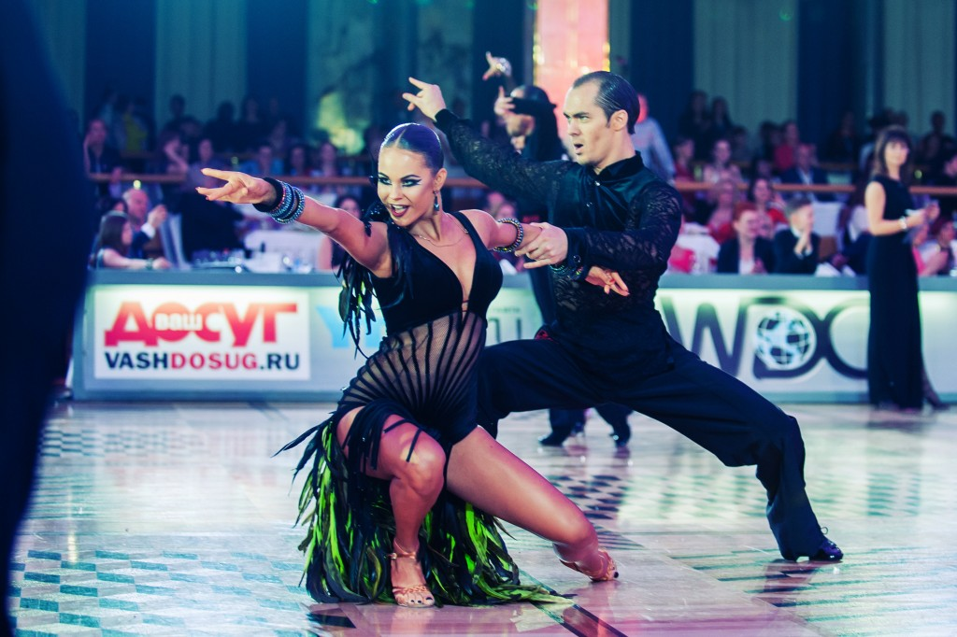
Спасибо за внимание!

